Slide 1
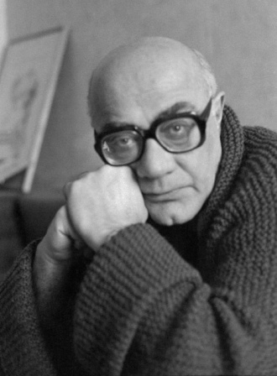
Мераб Константинович Мамардашвили

Slide 2
Биография
Родился 15 сентября 1930 года в городе Гори (Грузия) в семье военнослужащего. Детство до начала Второй мировой войны провёл в Винницкой области (Украина), где служил отец. После начала войны семья была эвакуирована в Тбилиси. Учился в 14-й средней школе города Тбилиси и окончил её с золотой медалью. Поступил на философский факультет Московского государственного университета (МГУ), который окончил в 1954 году.

Slide 3
Начало научная деятельность
Научную деятельность начинал в начале 1950-х годов в Москве. Работал в редакциях журналов «Вопросы философии» (Москва) и «Проблемы мира и социализма» (Прага), в Институте международного рабочего движения. В 1968–1974 годах — заместитель главного редактора журнала «Вопросы философии». В 1974 году был уволен по идеологическим причинам. В 1980 году переехал в Грузию, где работал в Институте философии Академии наук Грузии и продолжал заниматься научной деятельностью, в основном в узком кругу друзей и единомышленников.

Slide 4
Тема философии Мамардашвили
Сквозная тема философии Мамардашвили — феномен сознания и его значение для становления человека, культуры, познания. Сознание Мамардашвили рассматривал как космологическое явление, связанное с самими основаниями бытия, а онтологию сознания он считал неустранимой структурой современной парадигмы рациональности (онтология рассматривалась Мамардашвили конструктивно — как предельная форма мыслимости и практикования, а не репрезентативно).

Slide 5
Философия Мамардашвили
можно назвать «философией вы­бора». Это был выбор поколения, исторический выбор поколения. В его философии отразилось разочаровование поколения временем и истории. И это отразилось в его философии как тема глу­бокой экзистенциальной противоположностей социально-исторического бытия и истории с за­конами разума и мышления. И в этом смысле, его философия представляет собой глубокое личное мыслительное переживание того, что история от­чуждает разум и законы мышления. Мамардаш-вили создал особое философское мыслительное пространство, в котором он по законам мышления высказывал свою философскую позицию по мно­гим актуальным проблемам современного обще­ства, он много говорил о мыслительной неграмот­ности страны как антропологической катастрофе, о «несостоялости» людей, их инфантильности. Наличие общественно-политических взглядов в составе его философских воззрений не вызывает ни у кого сомнении. Н.В. Мотрошилова пишет: «Думаю, что развитие человечества, как и разви­тие философской мысли, как тема европейского человечества и его кризиса у Мамардашвили была связана с размышлениями о сознании. Доказа­тельство этой несомненной связи легко усмотреть в работе М. К. Мамардашвили, так и озаглавлен­ной «Сознание и цивилизация»» [1, с. 19].

Slide 6
Заключение
Мамардашвили не создал самостоятельной философской школы, однако курсы лекций по философии, прочитанные им в различных вузах страны, которые и стали основами его историко-философских работ, исключение представляет работа «Кантианские вариации», которую Ме­раб Константинович написал как монографию. А также многочисленные интервью, представляют его как неординарного философа, преодолевше­го рамки марксистской философии и философа со своей собственной оценкой происходящим социально-политическим и духовным процессам своего времени.

